Slide 1
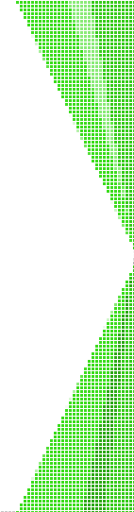
Rubrique ► Interactions entre l’homme et la machine sur le Web
Catégorie ► ► Code HTML et CSS
Activités ► ► ► Création d’un micro-site
N | S | I
Première

Slide 2
Objectif
Sur le site Pixees, Vous avez déjà pris connaissance des pages suivantes:
- Introduction au Web
- Les URL
- Modèle client/serveur
- HTML et au CSS : les bases
- Interaction avec l'utilisateur dans une page web : utilisation du JavaScript
Vous allez maintenant créer un site principalement constitué de 2 pages :
- Une première page qui décrira un artiste ou un groupe de musique de votre choix, où vous préciserez les informations importantes (Nom, dates importantes, œuvres majeures, au moins une photo, ce qui vous passe par la tête et que j’ai oublié…) Elle contiendra un lien externe et un lien vers la seconde page
- La seconde page décrit une des œuvres. Présence d’une illustration, d’un texte présentant l’oeuvre, d’un lien vers la page 1

Slide 3
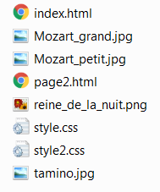
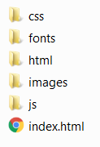
Exemple: Projet Mozart
Pour vous aider, je passe en pièce jointe un projet complet zippé.
Ce projet contient:
les fichiers images (fichiers .jpg, .png)
les deux pages web (index.html et page2.html)
Deux fichiers css (style.css et style2.css)
Pour simplifier le travail, tous les fichiers sont placés dans un même répertoire.
Décompressez ce fichier et enregistrez le contenu dans un répertoire.
Cliquez sur le fichier index.html, et explorer les liens pour voir à quoi cela ressemble.
Mais pour un projet plus important, il faudrait ranger les fichiers dans des sous-dossiers selon leur nature (page web, fichier css, images…)

Slide 4

Structure des fichiers du micro-site
Le site contient principalement 2 pages web.
Il suffit de modifier la référence du fichier css pour appliquer un autre formatage.
On peut passer de l’une à l’autre par des liens.
L’index permet aussi d’accéder à un article de la wikipédia
Mozart_petit.jpg
tamino.jpg
index.html
page2.html
reine_de_la_nuit.png
Mozart_grand.jpg
style.css
Des images sont intégrées dans les deux pages web
style2.css
Un lien est placé sur une image.
Les pages font référence au même fichier css

Slide 5
CSS : Feuilles de style en cascade
Votre site doit contenir une ébauche de mise en page, différentes couleurs et taille de texte en fonction des balises utilisées (paragraphes ou titres).
Vous devez intégrer un fichier css principal (style.css) et un secondaire (style2.css)
Si, dans chaque fichier html, on change la ligne:
par:
L’apparence du site doit changer.
Faites l’essai sur le projet Mozart:
Avec un éditeur de texte, changez style.css par style2.css dans les 2 fichiers html
Cliquez sur le fichier ‘index.html’ et recommencez l’exploration du site.

Slide 6



Comment travailler: Editeur de texte
Première solution, utilisez un éditeur de texte:
Téléchargez sur votre ordinateur un éditeur de texte. Un bloc note peut suffire mais des logiciels comme Notepad++, SublimeText, Atom ou TextEdit rendront votre code plus lisible.
Créez un dossier ‘site_web’, dans lequel vous créez lies fichiers index.html, page2.html, style.css et style2.css
Inspirez vous de l’exemple pour retrouver les syntaxes des balises et des fichiers css.
A chaque modification de vos pages, sauvegardez votre travail et réactualisez le chargement de votre site sur votre navigateur.
A la fin de votre travail, vous compressez votre dossier et vous me l’envoyez par mail.

Slide 7

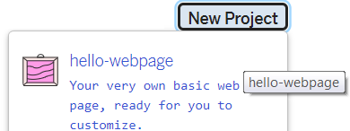
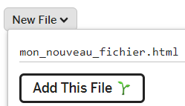

Comment travailler: Glitch
Seconde solution, gérez votre projet avec Glitch:
Rendez-vous à l’adresse glitch.com et suivez les étapes suivantes
Créer un compte: Create an account
Créer un projet: New Project puis Hello We Page
Si les pages mettent trop de temps à se charger, réactualisez les
Créez de nouvelles pages à partir du bouton New File, précisez le nom du fichier, puis Add This File
Pour visualizer votre projet : Show (Essayez les deux modes proposés)*
A la fin de votre travail, il faudra m’invitez à éditer votre projet:
Share , Invite Others to Edit puis Copy
Enfin, envoyez-moi l’adresse copiée par mail.

Slide 8
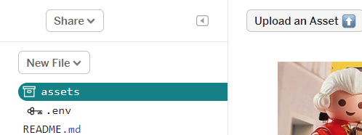
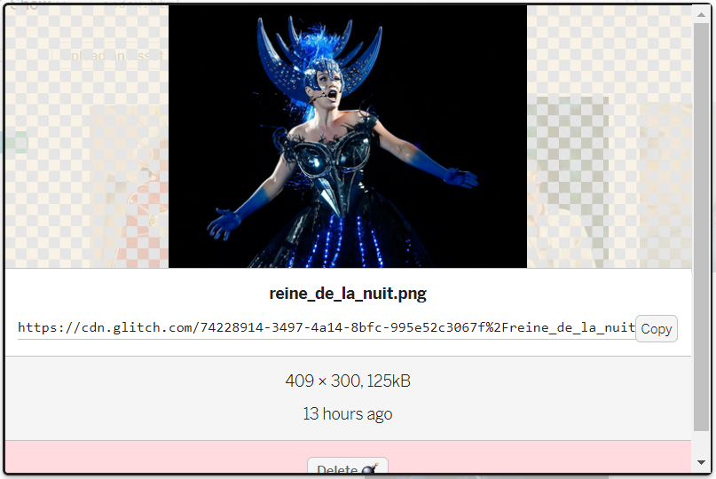
Glitch: Gestion des images
Pour ajouter une image, il faut la sélectionner le dossier ‘assets’ puis téléchargez votre images à partir du bouton ‘Upload an Asset’
Pour l’inclure dans votre page html, il faut cliquez sur l’image
Là, vous pouvez copier l’adresse de cette image. (Copy)
Coller là ensuite dans votre code dans la balise ‘img’
<img src="https://cdn.glitch.com/7...reine_de_la_nuit.png" alt="La reine de la nuit" class="center">

Slide 9
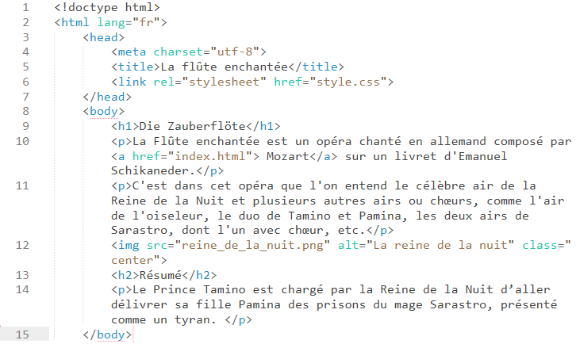
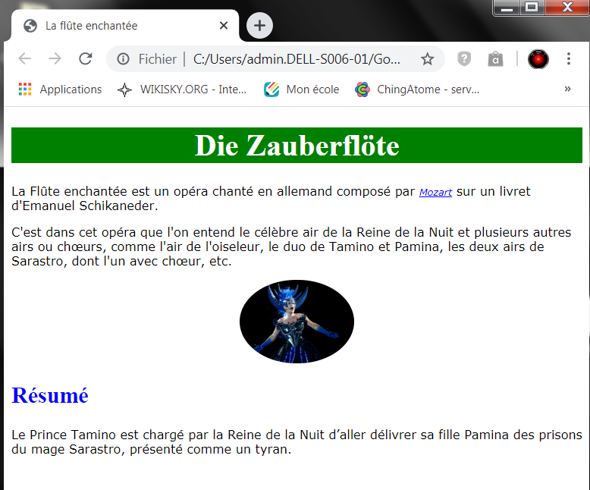
Petit rappel des principales balises HTML
Exemple de code HTML et du rendu sur le navigateur.
Evidemment, la mise en forme dépend du fichier css appelé.
Bonjour, je suis un fichier écrit en HTML
La langue par défaut est le français
L’encodage des caractère est en UTF-8
Voici le titre de la page
Cette page fait appel à au fichier style.css pour la mise en forme
Entête
Texte au format h1
Corps
Simple paragraphe
Dans ce paragraphe, le mot ‘Mozart’ est un hypertexte qui pointe vers la page ‘index.html’
Ici, l’image ‘reine_de_la_nuit.png’ est insérée selon la mise en forme de la classe ‘center’

Slide 10
Bon courage !

